Slide 1

সবাইকে শুভেচ্ছা

Slide 2
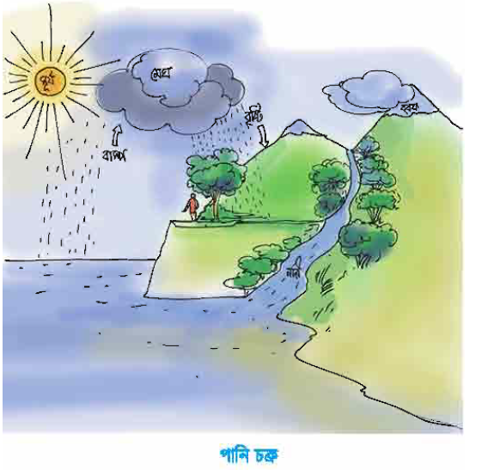

Slide 3


Slide 4
শিক্ষক পরিচিতি
রঞ্জিত কুমার চক্রবর্ত্তী
প্রধান শিক্ষক
বীরগাঁও সঃ প্রাঃ বিঃ
অষ্টগ্রাম
কিশোরগঞ্জ ।

Slide 5
শ্রেণি - চতুর্থ
বিষয় - গণিত
পাঠের শিরোনামঃ গুণনীয়ক ও গুণিতক
পাঠ্যাংশঃ গুণিতক

Slide 6
শিখন ফল * গুণিতক কি বলতে পারবে।
* দুই অঙ্ক বিশিষ্ট সংখ্যার পাঁচটি করে
গুণিতক লিখতে পারবে ।

Slide 7
আবেগ সৃষ্টি - গানের মাধ্যমে

Slide 8
পাঠের উপস্থাপনঃ-

Slide 9
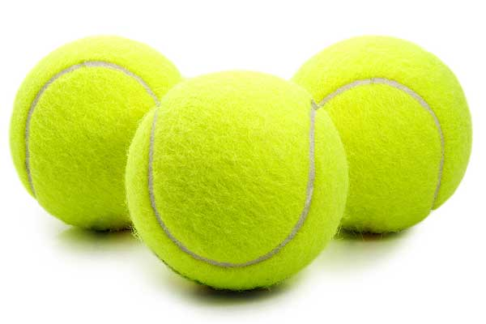

Slide 10
দলীয় কাজ
১ । গুণিতক কাকে বলে দলে আলোচনা কর। সেই সাথে
দল ১;- ৫ এর ৫ টি গুণিতক লিখ ।
দল ২;-৯ এর ৫ টি গুণিতক লিখ ।
দল ৩; –১২ এর ৫ টি গুণিতক লিখ ।

Slide 11
পাঠ্য পুস্তকের ৫৩ পৃষ্ঠার ৭ নম্বর সমস্যা গুলোর সমাধান নিজের খাতায় কর ।
একক কাজ

Slide 12
ধন্যবাদ

